Slide 1
BEHANDLING AV PFAS FÖRORENADE MASSOR INNAN DEPONERING ELLER ÅTERANVÄNDNING Kunskapssammanställning
Jurate Kumpiene, Ivan Carabante, Jean Noel Uwayezu
Avfallsteknik, Luleå tekniska universitet
2023

Slide 2
Metod och avgränsning
Fokus enbart på behandling av fast avfall ex situ
Informationskällor - tillgängliga på nätet:
Vetenskapliga artiklar publicerade i Scopus databas (innefattar ca 45 000 vetenskapliga tidskrifter)
Rapporter publicerade i Sverige och i omvärlden (publicerade på engelska)
Information på entreprenörers websidor
Egna resultat framtagna vid LTU

Slide 3
PFAS: Per- och polyfluorerade alkylsubstanser
De vanligaste, mest kända och undersökta ämnena bland ca 5000 PFAS-föreningar är:
perfluoroktansulfonat (PFOS)
perfluoroktansyra (PFOA)
F-C är en av de starkaste bindningarna i organisk kemi, vilket gör att PFAS är högt persistenta i miljön och har spridit sig över hela världen.
Källa: Le Monde – Forever Pollution Project

Slide 4
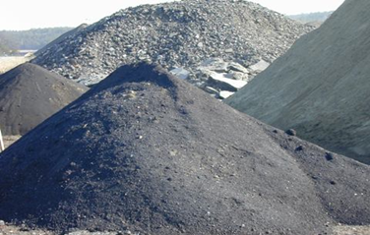
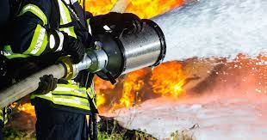
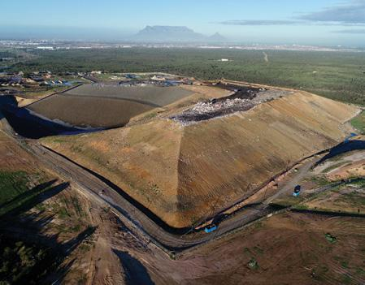
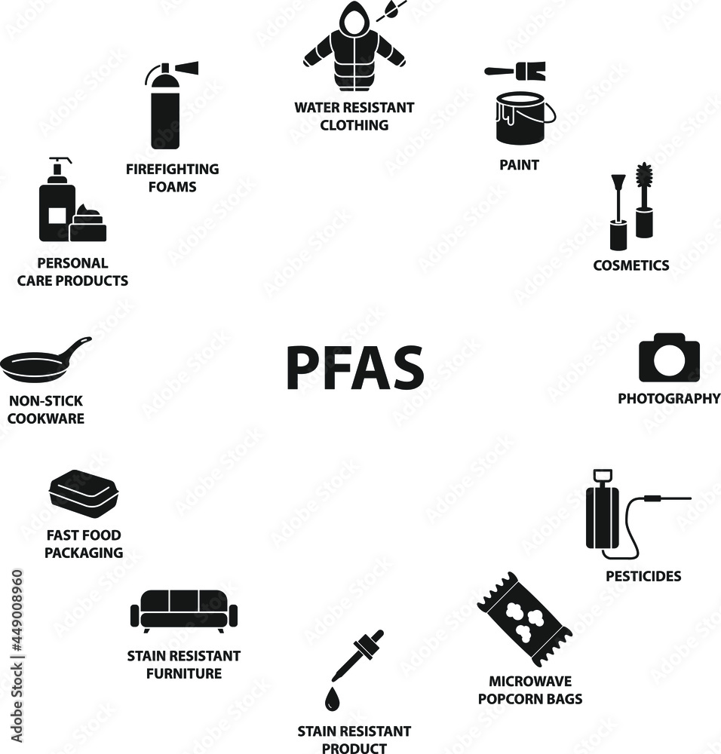
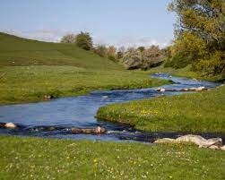
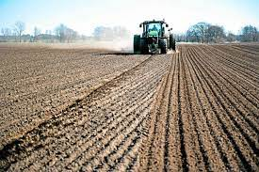
Vanligaste källor av PFAS –
från produkter till avfall och naturen
Brandsläckning
Deponier
Förorenad jord
Källa: Issuu
Källa: ECHA
Avlopps-
reningsverk
Källa:
Lehi free press
Lakvatten till vattendrag
Slam till åkermark
Notes:
Vad vet ni om PFAS?
Det är ett samlingsnamn på tusentals kemiska ämnen som innehåller fluor och som heter Per- och polyfluorerade alkylsubstanser.
Dessa ämnen är extremt kemiskt och termiskt stabila och därför har de använts hundratals olika produkter. Just tack vare dessa persistenta egenskaper, har PFAS tagit sig hela vägen från tillverkningsfabriker, produkter till miljön och spridit sig till sådana avlägsna områden som Arktis och Tibet. Vi alla har PFAS i vår blod, vilket kan leda till negativa hälsoeffekter.
Efter att detta blev känd, har miljöundersökningarna börjat och man har konstaterat att enorma mängder PFAS finns i miljön. Användningen av flamskyddsskummet är en av de största orsakerna till att PFAS har runnit ut och förorenat jord, grund- och ytvatten. Produkterna som innehöll PFAS har deponerats i decennier, och nu finns de i deponilakvatten. I mänga kommuner leds lakvatten till avloppsreningsverk, men processerna där är inte anpassade för PFAS och allt bara flyttar igenom och hamnar i renat vatten och sedan i vattendrag, eller i avloppsreningsslam som används som gödsel på åkermark.
I dagsläget finns inga färdiga reningslösningar varken för förorenad jord, lakvatten eller avloppsvatten.
PFAS-kemikalier skiljer sig avsevärt från andra kända föroreningar och utgör en mer komplex utmaning på grund av deras rörlighet, motståndskraft mot nedbrytning och toxikologiska osäkerhet. På grund av deras persistens kommer PFAS att cirkulera i miljön i många decennier efter att deras användning upphört. Naturlig rening av förorenade områden kommer troligtvis vara långsam och drivas av diffusion, sorption, dispersion och utspädning snarare än av nedbrytning (Simon m fl, 2019).
Miljö- och hälsoskyddsmyndigheterna i världen börjat ta fram rikt-och gränsvärden för dessa ämnen i olika medier, som vatten, fisk, förorenad jord och avfall. Gränsvärdarna skärps och antal ämnen som ska regleras utökas.
Vi är i ett stort behov av att hitta lösningar som kan hjälpa oss att rena lak- och avloppsvatten (där kommer vi ha ett krav på oss), samt öppnar upp för affärsmöjligheter inom avfallshantering, nämligen sanering av förorenad jord.

Slide 5
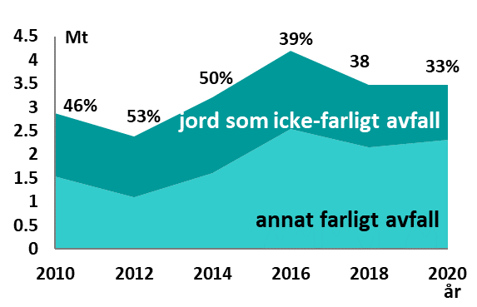
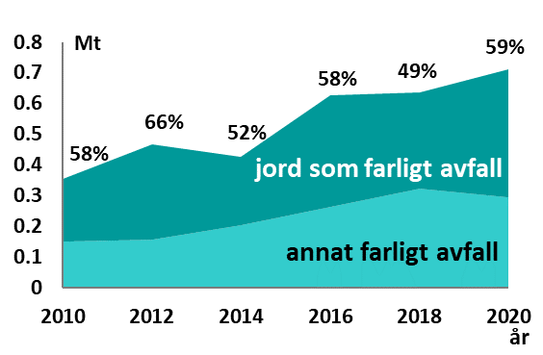
Fasta avfall innehållande PFAS
Mest relevant: Förorenad jord – största enskilda avfallsströmmen till svenska deponier.
Figur: Andel jord som har deponerats på deponier för icke-farligt och farligt avfall i Sverige under 2010-2020 (SCB, 2022). Mängden PFAS i dessa massor är okänd.
Andra aktuella strömmar:
Avloppsreningsslam (t ex för sluttäckningnar av deponier)
Avfallförbränningsaskor
- Konsumentprodukter som slängs som restavfall (minst relevant pga små mängder)

Slide 6
ÅTGÄRDER PÅ DEPONIER Behandlingsteknik för PFAS-förorenade massor
1)
2)
3)
Notes:
Avfall innehållande PFAS kan i princip behandlas på tre sätt: i) genom att avlägsna PFAS från materialet för vidare behandling, ii) genom att binda fast PFAS i materialet och iii) genom direkt nedbrytning av PFAS i materialet.
För närvarande fokuserar tekniken för behandling av PFAS-förorenade fasta avfall främst på jordmassor, till mindre utsträckning på avloppsreningsslam och mycket liten del på andra fasta avfall, som konsumtionsprodukter. De flesta metoderna för PFAS-destruktion kan dock tillämpas på alla dessa avfallsströmmar.

Slide 7
ÅTGÄRDER PÅ DEPONIER Behandlingstekniker närmast storskalig tillämpning:

Slide 8
Stabilisering med kolhaltiga tillsatser
+
-
Relativt enkel metod
Kommersiellt tillgängliga tillsatser/sorbent (t ex RemBind®, Fluorosorb®, aktiverat kol)
Snabb och påtaglig resultat (minskad utlakning med upp till 99 %)
Stora mängder jord kan behandlas på korttid
Fungerar sämre på kortkedjiga PFAS
PFAS utlakning enbart bromsas upp
Reversibla processer, osäker långtidsstabilitet
Kan kräva lakvattenbehandling i framtiden
Behandlad jord kan inte återanvändas

Slide 9
Avlägsnande av PFAS genom tvätt
+
-
De flesta PFAS kan lakas enbart med vatten med mindre pH justeringar
Befintliga jordtvättanläggningar kan anpassas
Renad jord kan återanvändas
Inte lämplig för lerig jord
PFAS med olika kedjelängder lakar olika
pH av tvättvatten måste anpassas motsvarande, flera steg kan behövas
Vidare behandling av tvättvattnet behövs (t ex genom skumflotation och destruktion)

Slide 10
Termisk behandling – låg/högtemperatur termisk desorption
+
-
Fungerar bra på alla kända PFAS-föroreningar
Mobila anläggningar är möjliga
Renad jord kan återanvändas
Få anläggningar som tillämpar denna teknik
Gaser måste renas genom förbränning eller filtrering
Energikrävande teknik

Slide 11
Sammanfattning av de flesta befintliga behandlingsmetoderna för fast PFAS-avfall finns i rapportens Tabell 1:
Metod | Mekanism | Effektivi-tet | Fungerar bäst för | Fungerar sämst för | Utveck-lingsläge | Utrustning | Begränsningar/ Andra noteringar
Extraktionsmetoder
Tvätt / kemisk extraktion (inkl. skrubbning) | Desorption | Varierande, 100 % för kortkedjiga ämnen kan uppnås, lägre (50-90 %) för långkedjiga PFAS | De flesta ämnen, särskilt kortkedjiga, i en stegvis tvätt vid både låga och höga pH-värden | Långkedjiga PFAS | Kommersiellt tillgänglig, men modifikation av befintlig utrustning behövs | Tvättanläggningar inkl. skrubbnings/ trumlingssteg. | Organiskt material, hög halt av finkorniga partiklar
Superkritisk CO₂-extraktion | Extraktion med superkritisk vätska (SCF), vanligtvis CO2 (31 °C, P=7,4 MPa) | Ca 60-77 % (jord) 80-100% (papper, tyg) | PFOS, PFOA | Otillräckligt med information | Experimentell | Superkritiska vätskereaktorer | Andra kemikalier som koncentrerad salpetersyra och metanol kan behövas under processen. pH, innehåll av organiskt material och typ av jord (lerig, siltig) kan påverka effektiviteten.
Fytosanering | Extraktion genom upptag med växter | Generellt relativt låg och koncentrations-beroende | Kortkedjiga med låga logK_{ow}-värden | Långkedjiga med höga logK_{ow}-värden (PFOS, PFOA) | Experimentell | Jordbruksmaskiner | Kan ta decennier till tusentals år för att nå saneringsmålen. Extraktionen kan upphöra innan saneringsmålen uppnås. Begränsad till rotdjupet. Biomassa måste hanteras genom t ex förbränning.
Och så vidare…

Slide 12
Summering och Rekommendationer
Det enda sättet att minska mängden PFAS i miljön är genom att helt och hållet destruera dessa kemikalier.
Alternativa tillvägagångssätt genom att binda fast PFAS i avfall bör ses enbart som en temporär lösning för att bromsa PFAS spridning.
Utveckling av nya, och förbättring av befintliga, destruktionstekniker ska prioriteras.
De befintliga enskilda efterbehandlingstekniker är otillräckliga för att uppnå hög reningsgrad och total förstöring av alla PFAS-ämnen.
En kombination av flera behandlingssteg är nödvändig, t ex borttagning genom tvätt, koncentration av PFAS och destruktion.
Även själva behandlingarna kan leda till en omvandling av prekursorer (föregångare) till stabila PFAS-ämnen, vilket innebär att behandlingstiden (och kostnader) kommer att variera med PFAS sammansättning.
De flesta behandlingsteknikerna befinner sig fortfarande i ett tidigt skede; det finns stora möjligheter för innovation och vidare utveckling.
Notes:
- På grund av deras persistens kommer PFAS att cirkulera i miljön i många decennier efter att deras användning upphört. Det enda sättet att minska mängden PFAS i miljön är genom att helt och hållet destruera dessa kemikalier.
- Alternativa tillvägagångssätt genom att binda fast PFAS i avfall bör ses som en temporär lösning för att bromsa PFAS spridning. Denna metod löser dock inte problemet på lång sikt eftersom stabiliserade material fortfarande har potential att avge PFAS över tid.
- Det är därför viktigt att utveckling av nya, och förbättring av befintliga, destruktionstekniker prioriteras, samtidigt som kunskapen om PFAS kemikalier och deras beteende i olika miljöer ökas.
- Efter en genomgång av tillgänglig litteratur blir det tydligt att hantering av PFAS-förorenade material inte kan genomföras med befintliga enskilda efterbehandlingstekniker eftersom dessa inte är tillräckliga för att ge tillfredsställande resultat avseende reningsgrad och total förstöring (mineralisering) av PFAS.
- Olika tekniker har varierande effektivitet beroende på vilka specifika PFAS-ämnen som behandlas. Därför är en kombination av flera behandlingssteg nödvändig, och dessutom ska teknikerna vara flexibla för att kunna anpassas till de specifika PFAS-ämnen som behöver behandlas. En av de nya utmaningarna som uppkommer vid destruktiv behandling av PFAS-förorenade material är att även själva behandlingarna kan leda till en omvandling av prekursorer (föregångare) till stabila PFAS-ämnen, vilket innebär att behandlingstiden (och kostnader) kommer att variera med PFAS sammansättning.
- Teknikerna för hantering av PFAS-förorenade material utvecklas snabbt, men i många fall befinner de sig fortfarande i ett tidigt skede. Det finns därmed stora möjligheter för innovation och vidare utveckling av befintliga tekniker

